Slide 1
ПОМОЩНИЦА У Танюши дел немало, У Танюши много дел: Утром брату помогала,— Он с утра конфеты ел. Вот у Тани сколько дела: Таня ела, чай пила, Села, с мамой посидела, Встала, к бабушке пошла. Перед сном сказала маме: — Вы меня разденьте сами, Я устала, не могу, Я вам завтра помогу.
Прочитайте стихотворение Агнии Барто, и определите время глаголов:

Slide 2
Проверим?
Помогала – прошедшее время;
Ела - прошедшее время
Пила - прошедшее время;
Села - прошедшее время;
Встала - прошедшее время;
Пошла - прошедшее время;
Устала - прошедшее время;
Помогу – будущее время;
А какого времени здесь нет?

Slide 3
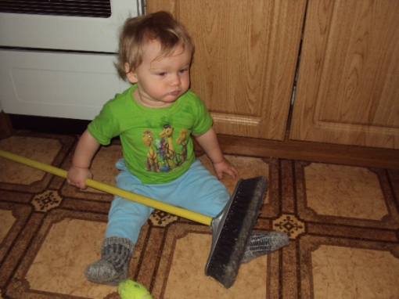
А теперь найдем это время глагола в следующем стихотворении Петра Синявского:
У МЕНЯ СТАРАНИЕ Если пол я подметаю - Пыль до неба поднимаю, Если стирку затеваю - Всю квартиру заливаю. Если мою я посуду - Грохот слышится повсюду: Бьются чашки, бьются блюдца, Ложки в руки не даются. У меня старание - У бабушки страдание...

Slide 4
Проверим?
Подметаю – настоящее время;
Поднимаю – настоящее время;
Затеваю - настоящее время;
Заливаю – настоящее время;
Мою – настоящее время;
Слышится – настоящее время;
Бьются – настоящее время;
Не даются – настоящее время;

Slide 6
Найдите и выпишите в стихотворении Бориса Заходера глаголы в настоящем времени:
Никто
Завелся озорник у нас. Горюет вся семья. В квартире от его проказ Буквально нет житья! Никто с ним, правда, не знаком, Но знают все зато, Что виноват всегда во всем Лишь он один - НИКТО! Кто, например, залез в буфет, Конфеты там нашел И все бумажки от конфет Кто побросал под стол? Кто на обоях рисовал? Кто разорвал пальто? Кто в папин стол свой нос совал? НИКТО, НИКТО, НИКТО! — НИКТО - ужасный сорванец! Сказала строго мать. - Его должны мы наконец Примерно наказать! НИКТО сегодня не пойдет Ни в гости, ни в кино! Смеетесь вы? А нам с сестрой Ни капли не смешно!

Slide 7
Физкультминутка:
Вместе по лесу идём Вместе по лесу идём, Не спешим, не отстаём. Вот выходим мы на луг. (Ходьба на месте.) Тысяча цветов вокруг! (Потягивания — руки в стороны.) Вот ромашка, василёк, Медуница, кашка, клевер. Расстилается ковёр И направо и налево. (Наклониться и коснуться левой ступни правой рукой, потом наоборот — правой ступни левой рукой.) К небу ручки протянули, (Потягивания — руки вверх.) Позвоночник растянули. Отдохнуть мы все успели И на место снова сели. (Садимся!.)

Slide 8
А теперь поработаем с учебником:
Стр.119, упр. 660- выпишите глаголы, которые имеют форму настоящего времени, и запишите их в 1-ом лице единственного числа.
Образец: Бежать- бегу

Slide 9
Подведем итог урока:
О каком времени глагола мы сегодня говорили на уроке?
Что вы запомнили с урока?
Запишите домашнее задание:
§116, упр.658- составить текст на одну из приведенных тем.

